Slide 1
令和3年度補正予算Trusted Web共同開発支援事業費 「Trusted Webの実現に向けたユースケース実証事業」 最終報告書概要版
法人税制と工業会証明書
一般社団法人情報サービス産業協会
工業会証明書デジタル化コンソーシアム
2023年3月24日
１

Slide 2
目次
背景・目的
事業の概要
2.1 事業概要及び実証の範囲
2.2 社会・経済に与える価値・影響
2.3 コンソーシアムの体制
2.4 実証全体のスケジュール
実証内容
3.1 実証の実施事項、論点及び判断
3.2 検証できる領域を拡大する仕組み
3.3 6構成要素との対応
3.4 本実証で企画・開発したシステムの概要
3.5 実証を通じて得られた主な効果
3.6 本実証で開発したシステムの第三者による再現可能性（A類型のみ）
実証終了後の社会実装に向けた見通し
4.1 社会実装時に想定しているビジネスモデル・ユーザーのメリット
4.2 実証を通じて判明したユースケースの課題とその解決方針
4.3 本ユースケースの社会実装に向けたマイルストーン
Trusted Webに関する考察
5.1 Trusted Webのアーキテクチャに関する課題と提言
5.2 その他Trusted Webの課題と提言

Slide 3
01
背景・目的

Slide 4
１．背景・目的 1.1 背景・目的
背景
（1）ユースケースのアウトライン
本ユースケースは、法人税制と工業会証明書である。法人税制には法人税法で規定される課税内容のほか、経済活性化等を目的として課税の軽減措置等が講じられる租税特別措置法上の政策税制がある。本ユースケースでは、この政策税制のうち、中小企業等経営強化法に関連づけがなされている中小企業経営強化税制［A類型］（以下、本税制という。）の工業会証明書交付事業（以下、本事業という）を対象とする。本税制は、中小企業者が適用対象設備を取得し、これを事業の用に供することを目的として、当該設備を販売する製造事業者等の申請により工業会から取得した工業会証明書（以下、証明書という。）を添えて経営力向上計画を申請し、主務大臣の認定を受けると、本税制による特別償却・税額控除を適用できる(租税特別措置法第42条の12の4、68条の15の5)。
証明書は約150の工業会が耐用年数表(財務省令別表)に基づいて対象設備別に交付を担当しているが、その内の1団体として一般社団法人情報サービス産業協会（以下、仕様書に基づき「代表団体」という。）は、対象設備のうち、全国のIT企業が申請者となるソフトウェアの証明書を交付している。

Slide 5
１．背景・目的 1.1 背景・目的
背景
（2）ユースケース企画の背景と問題意識
本事業は、2014年1月に前身の中小企業投資促進税制の上乗せ措置として開始されてから、9年目に入っている。あらゆるものがデジタル化する流れにあり、政府においても押印レス・ペーパーレスをはじめ、デジタル化が推進されるなかで、代表団体が情報サービス産業の事業者団体としてソフトウェアの証明書交付を一手に担当する立場からは、本事業もデジタル化が必要との認識をもっていた。しかし、押印レス・ペーパーレスのいわゆるdigitizationは実施できても、全体最適を意図したdigitalization、Digital TransformationはTrusted Web協議会のWebサイトに掲載されている情報に出会うまで、あるべき方向性、方法論を必ずしも見出せていなかった。そうしたなか、Trusted Web協議会で「法人と補助金」のユースケースが取り上げられていることを知り、政策税制もユースケースとなり得ると考えた。
その一方、代表団体は、証明書交付事務を通じて、次の問題意識をもっている。
① 紙による申請では、提出書類の不足や記載の不備等で申請者と代表団体事務局との間のやり取りが頻繁に生じている。
② 経済産業省令 で定められているソフトウェアの機能要件が確認できない場合は、証明書を交付できない旨を通知している。申請者が当該通知を不服とする場合は、再申請される。申請者と代表団体事務局との間で申請対象のソフトウェアの機能要件の充足に関して見解の相違が埋まらない場合、何度も申請を繰り返すケースもあるが、申請者は申請手続のプロセスをその都度踏まざるを得ない。
③ 証明書の不交付通知を受領した申請者からの問い合わせのほか、国税庁や所管省庁からの疑義発生時の照会対応も稀に生じるが、これらの内容と管理データと申請書類との紐づけが煩雑。
④ 膨大な申請を処理しているため、文書管理が煩雑であり、申請書類の保管コストも負担。

Slide 6
１．背景・目的 1.1 背景・目的
背景
(3) ユースケース実証事業応募の動機
応募の動機 | 説明
① デジタル化に係る予算制約 | 事業者団体の財政は非常に厳しいのが実態。証明書交付手数料収入は現行の事務処理に係るランニングコストをまかなうに留まる。本実証事業を通じてデジタル化による課題解決についてフィージビリティスタディを推進した。
② デジタル化に係る標準化 | 上述のとおり、証明書交付には代表団体のほか、全体で150の工業会が指定されている。本税制の推進の視点に立つと、他の工業会と連携してデジタル化を推進すべきであり、代表団体単独でデジタル化構想を掲げて、他の工業会に横展開するよりも、本実証事業におけるフィージビリティスタディをもとに、Trusted Webが目指すとされる事業者間連携の仕組みを実現すべく実証事業完了後にユースケースを拡大発展させ展開する事が適切と考える。 さらに、本税制の他の類型の確認書・事前確認書、さらに中小企業経営力向上計画の申請・認定書に係る交付スキームにも本ユースケースの成果を参考にできるのではないかと考える。
③ ユースケース2「法人と補助金」の類似性 | Trusted WebホワイトペーパーVer2.0付録 ユースケース２「法人と補助金」で指摘されているペインポイントは本ユースケースにもあてはまる。すなわち、本税制の申請者は上述のとおり適用対象設備別に担当工業会からそれぞれ証明書を取得する必要がある。典型例は、ソフトウェアとサーバを取得するケースである。申請者は、ソフトウェアを担当する代表団体と、サーバを担当する協力団体（一般社団法人 電子情報技術産業協会（以下、JEITAという。）に別々に手続きする必要がある一方、各工業会では提出された書類の正しさを確認する手数が多い痛みがある。 ホワイトペーパーで指摘されている「効果を期待できるポイント」も同様であるが、「ユースケースにおける特異な点」では、申請手続きにおいて、GビスID 、jGrants 等の既存の行政オンライン手続に関わる事業者のためのサービスは、証明書交付者である工業会が民間団体である事から工業会証明書は行政文書の適用対象外扱いの為、サービス利用できないのが実態である。
④ 公的証明書のDX化への貢献 | 本税制に限らず、政策税制では証明書のスキームを用いるケースがほかにも見受けられるほか（かつてのグリーン税制等）、法人税制だけでなく、個人所得税でも住宅ローン減税で登記事項証明書や融資額残高証明書が必要となっている。本実証事業の先には行政事務に係る証明書のデジタル化により、国税庁が推進するeTaxにおける政策税制のデジタル化にも貢献できるのではないかと考える。

Slide 7
１．背景・目的 1.2 事業の目的
目的
法人向け政策税制では、多くの場合、確定申告内容の信頼性を補完することを目的として、第三者による証明が必要。その証明内容の信頼性を確保したシステムを設計することで、証明に係る事務負荷を軽減すると共に、関係者間のデータ連携を図ることにより、政策税制に係る運用の効率化及び活用促進に寄与することを目指す。

Slide 8
02
実証の概要

Slide 9
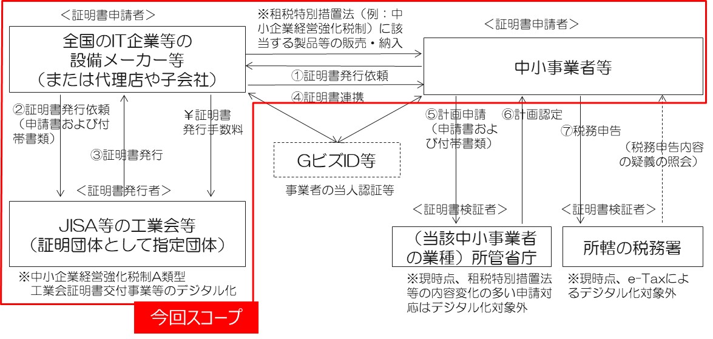
２．事業の概要 2.1 実証概要及び実証の範囲
2.1.1 事業スキーム
● 本ユースケースにおいて想定される事業スキーム（近い将来、目指す姿）
図 2.1‑1 今回スコープ（現状フローにおけるスコープ表）

Slide 10
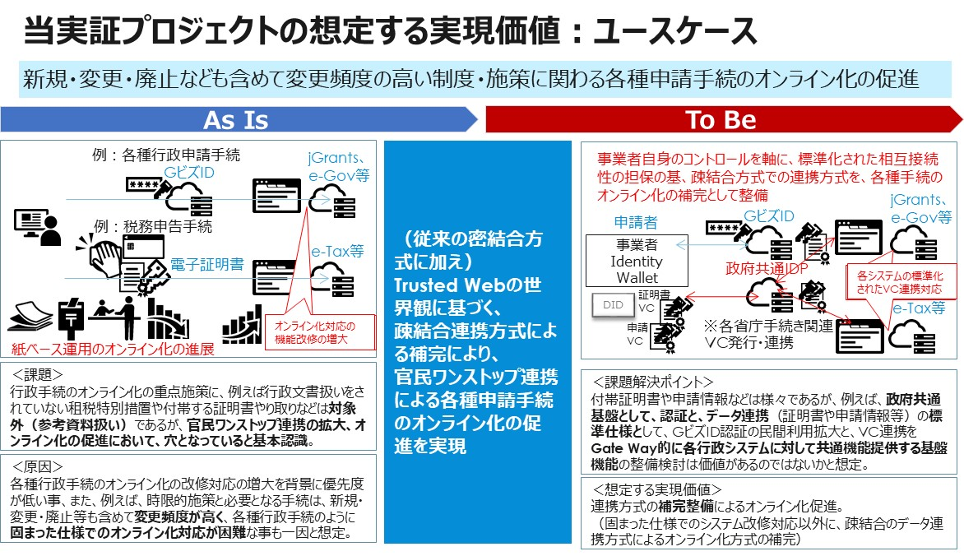
２．事業の概要 2.1 実証概要及び実証の範囲
2.1.2 当実証プロジェクトの想定する実現価値
当実証プロジェクトの想定する実現仮（ユースケース）を以下に示す。

Slide 11
２．事業の概要 2.1 実証概要及び実証の範囲
2.1.3 事業内容
証明書交付手続きに関しては、現在、申請から交付に至る一連のプロセスをすべて書面に拠り実施しているが、これをできる限りデジタル化した事業運営を目指すものである。
検証は、代表団体を軸に実施するが、法人税制の工業会証明書の交付団体は代表団体のみではないし、中小企業経営強化税制の場合、所管省庁と国税庁、さらに中小企業経営力向上計画を認定する業種の主務官庁が関わることから、ある程度汎用性の高い仕様・方式を検討する想定である。
また、将来、特定の工業会等に閉じる事業ではなく、公共性の高い事業内容である認識のもと、関連する工業会等（約150団体）での共同事業運営を想定する。
また、類似する行政文書扱いではない証明書であって、官公庁で検証がなされている文書についても、当該のスキームが適用できないか検討を進める。

Slide 12
２．事業の概要 2.1 実証概要及び実証の範囲
2.1.3 事業内容
＜事業シナリオ＞
① 租税特別措置法等の適用申請に必要な工業会証明書の申請に必要となる、当該適用製品等の利用証明（納入済証明）を、中小事業者から全国のIT企業等の設備メーカー等に対し、利用証明（納入済証明）の発行の申請をデジタルで行う（申請フォーム、申請書類のデジタル化）
② 中小事業者からの依頼に基づき、租税特別措置法等の適用申請に必要な工業会証明書の申請に必要となる、当該適用製品等の利用証明（納入済証明）を、設備メーカー等がデジタル証明書として発行する。
③ 中小事業者から工業会証明書発行者である代表団体等の工業会（中小企業庁工業会リスト掲載団体）に対し、デジタルで証明書発行申請や必要となる付帯証明書等（利用証明等）を申請、連携を執り行う。
④ 証明書発行者である代表団体等の工業会（中小企業庁工業会リスト掲載団体）が、デジタルの申請書類や必要となる付帯証明書等をもとに審査実施し、証明書発行可否判断を実施する。
⑤ 証明書発行審査完了後、証明書発行者である代表団体等の工業会（中小企業庁工業会リスト掲載団体）が証明書をVC（Verifiable Credentials）にて発行し、Identity Walletに格納する。尚、他工業会、例えばJEITA等の工業会証明書のVCも格納できる形を想定する。(設備機械とソフトウェアはセットで申請されることが多いため)またその際に発行した旨を通知として中小企業者は受け取る。
⑥ 並行で、証明書申請者である中小事業者が、Identity Walletへアクセスする。（当人認証としてGビズID連携なども視野にいれる）
⑦ 証明書申請者である中小事業者のIdentity Walletで格納されている証明書VCを、所管省庁や税務申告時の所轄の税務署に提示をする。中小事業者は求められたVCを選択的に必要に応じてバインディングを行いVP(Verifiable Presentation)として提示する事も可能となる。
⑧ 証明書VCあるいはVPの提示をうけた所管省庁や税務申告時の所轄の税務署は、証明書の真正性について検証可能となる。尚、検証がなされたVCあるいはVPは提示記録がトレーサブルな履歴となっており、後々証跡として活用が可能となる。
⑨ 尚、VCが標章する「法人格」と「法人に関係する自然人（代表者等や従業員等）」の関係性については、整理が必要である為、例えば「法人格」については業務マシンWallet、「法人に関係する自然人（代表者等や従業員等）」はモバイルWalletを以て管理等が考えられる。検討の方法としては業務遂行者等へのヒアリング等を行うことを想定している。

Slide 13
２．事業の概要 2.1 実証概要及び実証の範囲
2.1.3 事業内容
●事業（または事業で導入するTrusted Webシステム）を通じて解決し得る課題（1）
代表団体が企画している中小企業経営強化税制A類型に係る工業会証明書交付事業のデジタル化では、上記の②④⑤⑥⑦⑧⑨が、効率的かつ信用できるTrusted Webシステムにより実現される。
以下、本事業の基盤となるTrusted Webシステムで解決し得る課題を整理した。
課題の対象 | 解決すべき課題 | Trusted Webシステムによって解決できること
＜証明書申請者＞ 中小事業者 | 提出した書類が適切な検証者によって検証がなされているのかがわからない。 提出した書類を想定した検証者以外が検証する際に、中小事業者の同意等無く検証されてしまう。（申請書の不備や抜き打ちの検査等で担当課以外の書類を検証するようなケースを想定） 証明書の真正性に関わる確認や、根拠に関わる確認などで、所管省庁や税務署からの疑義発生時の照会応対の必要性がなくなること。 書類の提出に係るやり取りの押印等の負担がなくなること。 何度も同じ属性情報を再度アナログな形で提示する必要がある | VCの提示先のトレースが確実にできる 提出したVCが同意なく、想定しない検証者に検証することを防ぐことができる。（実装上は課題があるのでそのようなケースも念頭に実証を行う） 証明書の発行に関わる真正性に関しては検証者自身で検証可能となる為、最低限照会応対の必要性はなくなる。また、証明発行の条件となる関係する付帯の根拠に関わる証明等についても紐づけIDをVCの中の属性情報の一つとして確認可能とする事で検証者自身で検証可能となる。 紙ベースで運用されている申請書類がなくなり、Trusted Webの電子署名モデルによることで郵送等のやり取りの負担や押印等の負担がなくなる。 一度、情報の真正性の検証と、業務運用により確認された属性情報は、必要に応じ検証することで再度相手に提示を求める必要がなくなる。

Slide 14
２．事業の概要 2.1 実証概要及び実証の範囲
2.1.3 事業内容
●事業（または事業で導入するTrusted Webシステム）を通じて解決し得る課題（2）
課題の対象 | 解決すべき課題 | Trusted Webシステムによって解決できること
＜証明書要求者＞ 全国のIT企業等の設備メーカー等 | 証明書の真正性に関わる確認や、根拠に関わる確認などで、代表団体等の工業会からの疑義発生時の照会応対の必要性がなくなること。 紙ベースでの付帯書類の提出に係るやり取りの負担がなくなること。 何度も同じ属性情報を再度アナログな形で提示する必要がある | 前述同様。 紙ベースで運用されている申請書類がなくなり、Trusted Webの電子署名モデルによることで、郵送等やり取りや押印等の負担がなくなる。 一度、情報の真正性の検証と、業務運用により確認 された属性情報は、必要に応じ検証することで再度相手に提示を求める必要がなくなる
＜証明書提供者＞ 代表団体等の工業会等（証明団体として指定団体） | 交付した証明書がどこにあるのかトレースできないのが実態（申請者であるIT企業の手元にあるのか、それとも納税者に渡っているのか）。 申請内容の真正性に係る確認コストの低減。 書面での参考資料と交付した工業会証明書の保管コストの低減。 | 発行したVCが想定した中小事業者らに確実に渡っていることが管理できる。 申請書類と中小事業者等の属性情報の突合・検証コストの低減。 紙ベースでの工業会証明書がVCとなることで、物理的な管理コスト・押印等に係るコストが低減する。

Slide 15
２．事業の概要 2.1 実証概要及び実証の範囲
2.1.3 事業内容
●事業（または事業で導入するTrusted Webシステム）を通じて解決し得る課題（3）
課題の対象 | 解決すべき課題 | Trusted Webシステムによって解決できること
＜証明書検証者 兼 証明書提供者＞ 所管官庁（中小企業庁） | 現状では各工業会から月次で設備種目別の交付枚数の報告を受けるに留まり、設備投資に係るデータを把握できていない。 | 設備投資に係るデータをVCとしてデジタル化することで真正性確認に加えてデータ自体の管理を行うことが可能となる。
＜証明書検証者＞ 所轄の税務署 | 確定申告の内容の真正性に係る確認コストの低減。 書面による別表あるいは別表明細の書面による付帯書類の管理コストの低減。 | 申請内容に疑義が生じたケースでも、申請内容や中小企業者の属性等は検証可能であるため、検証コストの低減を図ることができる。

Slide 16
２．事業の概要 2.1 実証概要及び実証の範囲
2.1.4 企画・開発するプロトタイプシステムにおけるユースケースの検証範囲
本実証事業では、2.1.3（事業シナリオ）に示した①、②、③、④、⑤、⑥、⑦のやり取りを実現するプロトタイプシステムの企画・開発を行う。

Slide 17
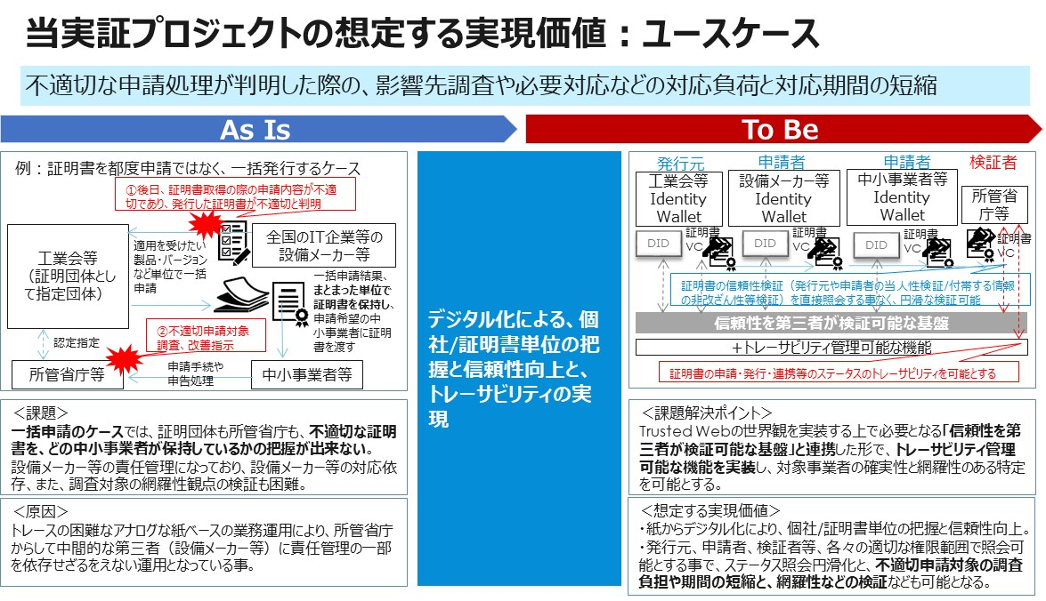
２．事業の概要 2.2 社会・経済に与える価値・影響
社会・経済に与える価値・影響を与えると想定しているユースケースを以下に示す。

Slide 18
２．事業の概要 2.2 社会・経済に与える価値・影響
租税特別措置法上の政策税制に係る証明書の交付枚数を市場経済的に捉えるのは難しい。なぜなら、政策税制の創設・改廃が時の経済財政状況や政権運営の方針で変化する上、当該政策税制において証明書を用いた仕組みを採用するか否かは政策立案者の判断に委ねられているからである。また、交付枚数は、政策税制で講じられる優遇の度合い、制度の分かりやすさと手続きの容易さにも左右されるためである。
さはさりながら、政策立案者が支援措置を講じるにあたり、納税者が当該措置対象であるかを判別する手段として、しかるべき第三者に証明を委ねる必要性が今後低下することはなく、真に必要な対象者にのみ適切な支援措置を講じようとすればするほど、確定申告内容を補完する第三者証明の必要性は高まるとみている。したがって、政策税制における証明書の市場性については、デジタル化の進展に伴って、従来よりもきめ細やかな政策支援措置が数多く講じられ、当該措置が真に必要な対象者に届くとの前提に立って考えるべきであろう。
上記の認識に立って、社会・経済に与える価値・影響を考えると次のとおりである。

Slide 19
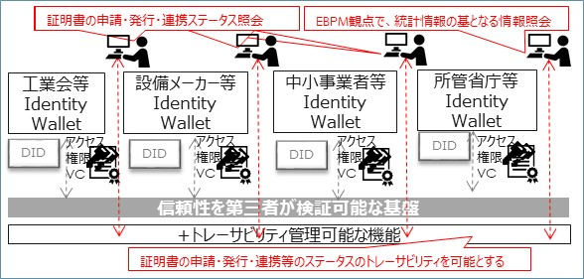
２．事業の概要 2.2 社会・経済に与える価値・影響
政策当局者は、本ユースケースで描く将来目指す姿(図：2.1-1)が実現すれば、政策税制の立案評価に必要なデータをTrusted Webの構想に沿って構築したシステム上で直接入手することが可能となろう（必要なデータをどこまで入手できるかは、Trusted Webの構想に沿って構築したシステムに連携させるデータ項目に依存する）。このことは、政府が掲げるEBPM(Evidence-Based Policy Making 証拠に基づく政策立案)の実現に資すると考えられる（下図参照）。この結果、現在よりもデータの裏付けにより、政策をきめ細かく立案できると共に、立案から決定、実施、評価までの一連のサイクルを短縮することが可能となり、効果が不十分な政策は修正が施される可能性が生じる(仮の想定なので立法過程を考慮外としている)。その社会・経済に与える価値は計り知れない大きな影響をもたらすものと想像され、この結果は、納税者である国民に裨益するものとなろう。
図：EBPM(Evidence-Based Policy Making 証拠に基づく政策立案)の実現
最後に、中小企業経営強化税制の申告件数に基づいて第三者証明の市場規模を推計し 、参考に供することとする。

Slide 20
２．事業の概要 2.3 コンソーシアムの体制
コンソーシアムの体制を以下に示す。

Slide 21
２．事業の概要 2.4 実証全体のスケジュール
実証全体のスケジュールを以下に示す。

Slide 22
03
実証内容

Slide 23
３．実証内容 3.1 実証の実施事項、論点及び判断（1/3）
プロトタイプシステムの企画・開発
（1）要件定義
要件定義における論点と判断・成果を以下に示す。
実施事項 | 論点 | 判断・成果
要件定義 | 当該ユースケースを実現するにあたり、デジタル庁、中小企業庁、国税庁等の巻き込み | デジタル庁との意見交換に向けて、当該コンソーシアムより複数のユースケース案を提示、内閣官房事務局にてデジタル庁への施策立案、問題提起に向けた論点を整理いただく。 また、当該コンソーシアムより「中小企業経営強化税制」における工業会証明書の現状課題の認識、工業会証明書周辺のデジタル化による改善仮説を整理。内閣官房事務局より経済産業省・中小企業庁に提示し、令和5年度以降の施策として検討いただくこととする。
 | WalletのUI/UXに関する使いやすさ | 使いやすさを考慮して、UI/UXの検討を進めていく。例えば、法人ウォレット内に「中小企業経営強化税制の申告フローへ進む」というようなボタンを配置、ステップ別のナビゲーションを考慮する。
 | VC/VPの提示及び履歴の閲覧可能な範囲 | 閲覧できるのはHolderのみとし、VCをHolderが扱っている感覚を明瞭にする事を念頭に以下が画面上から読み取れる状態にすることとした。 - VCをIssuerから取得したこと - 誰から (Issuer名) - いつ (Time stamp) - VPを提示したこと - 誰に (Verifier名) - いつ (Time stamp)

Slide 24
３．実証内容 3.1 実証の実施事項、論点及び判断（1/3）
プロトタイプシステムの企画・開発
（２）基本設計
基本設計における論点と判断・成果を以下に示す。
実施事項 | 論点 | 判断・成果
基本設計 | VCの属性情報の取捨選択 | 以下の対応を行う。 ・事業者VC（従業員である証明）について、「本当に会社に所属しているか」という情報を加えたり、ソフトウェア利用VCでどのソフトウェアなのか・どのバージョンなのかを整理する等、客観的に分かりやすい要素情報とする。 ・「従業員VC」について、申請者が本当に在籍しているかを検証可能となる所属証明情報( 在籍確認日、在籍確認仕法 )を追加する。 ・「ソフトウェア利用VC」、「工業会証明書VC」、「計画認定VC」について、やり取りに対し検証可能となる情報（トランザクションID）を追加する。 ・やり取りに対しトランザクションIDからトレース可能な情報である担当者情報( 氏名、連絡先、所属 )を削除する。 ・DNSとDIDのバインディングを前提とし、事業者等の情報( 名称、所在地、代表者氏名 )を削除する。
 | VC同士の紐付きの検証 | VCの期限切れ、署名されているかなどの検証が前提になるが、当該ユースケースではVCを複数まとめて扱うことになるので、VC同士が紐づいたものであるかという検証が必要になる。また、ただ署名されているかの検証だけでなく、正しいデータが含まれているか等も確認できることとする。 複数まとめて扱うVC同士の紐づきを検証可能とする情報として「認証番号」を追加する。
 | 工業会証明書のプライバシーの懸念 | プライバシー・リスクの最小化の観点から、必要でない情報は無くすこととする。例えば、「事業者VC」や「従業員VC」の属性情報「オブジェクトID」について、外部との紐づけをしない為、不要であるので削除することとする。

Slide 25
３．実証内容 3.1 実証の実施事項、論点及び判断（1/3）
プロトタイプシステムの企画・開発
（２）基本設計
基本設計における論点と判断・成果を以下に示す。
実施事項 | 論点 | 判断・成果
基本設計 | VCの有効期限 | VCの有効期限と帳簿書類の有効期限（※１）を分けて考える。 VCの有効期限はデータセットに対する暗号学的な有効性であり、書類の有効期限は業務としていつまで使用できるかという観点である。例えば過去の申請書類を10年保存しなければならないなら、VCの真正性は10年担保すべきだが、業務的な有効期限は帳票書類に合わせることとする。 VCの有効期限については、業務的・保管期間的な複数の有効期限を用い、検討項目として残すこととする。
 | 発行済みの資格証明書のトレース | 現在、中小企業者、メーカにとって、どこまで進んでいるかを知りたいというニーズはある。誰が何を知りたいのか整理すると以下のとおり。 1）工業会（JISA）⇒メーカあるいは、申請者からの問い合わせに対応するために進捗を確認するに留まり、工業会自身にトレースのニーズはない ２）メーカ⇒（申請者からの問い合わせがあるので）何かあった場合、トレースしたいと思う。⇒どの中小企業者に証明書が渡ったのかを「認定番号」でわかればよい。 ３）中小企業者（申請者）⇒申請がどこまで進んでいるか知りたいはず。「認定番号」で追いかけらればよい。 ４）中小企業庁⇒ニーズはないと考える 上記の整理を踏まえ、本プロトタイプシステムでは「認定番号」で追いかけられるレベルとする。認定番号を以て、Holder,Verifier共に誰が発行したのか、誰が検証したのかをトレースすることができると考える。
（※1）帳簿書類の有効期限に関して、有効期限に関しては、会社法・税法の帳簿保存規定との関係から、履歴を確認できるようにしておく必要がある。法人税法上の帳簿書類保存期間7年(法人税法施行規則第67条)、その他5年(同第59条第3項)、会社法上は10年(第432条第2項)。また、工業会証明書は義務づけはないが1年間の保管が中小企業庁より要請されている。

Slide 26
３．実証内容 3.1 実証の実施事項、論点及び判断（1/3）
プロトタイプシステムの企画・開発
（３）システム開発
システム開発における論点と判断・成果を以下に示す。
実施事項 | 論点 | 判断・成果
システム開発 | プロパティ名の選択（「Schema.org」） | 「人」、「ソフトウェア」については、「Schema.org」のプロパティ名を参考とし選択する。 「人」：名(givenName), 姓(familyName), メール(email), 組織(worksFor) 「ソフトウェア」：ソフトウェア可否(category), 本社名・事業所名(manufacturer), 販売開始年度(productionDate), 取得予定日(purchaseDate)
 | システム構成（異なる複数の主体を考慮） | 証明書の発行者の基盤については、異なる組織の発行が分かるようAzure上で構築。Azure上に各発行機関の基盤を作成し、各々に分散型識別子を設定する。 社会実装にあたって、運用・管理コストの低減できる点および可用性を考慮した冗長化構成の実装が容易な点からPaaSサービスを提供するAzure等のパブリッククラウドの採用が望ましい。 実証のため実装していないが、冗長化として予備サーバーおよびロードバランサーを構成し障害が発生しても稼働を継続できるようにすることが望ましい。

Slide 27
３．実証内容 3.1 実証の実施事項、論点及び判断（1/3）
プロトタイプシステムの企画・開発
（４）ユーザテスト
ユーザテストにおける論点と判断・成果を以下に示す。
実施事項 | 論点 | 判断・成果
ユーザテスト | 取り消し（リボーク）シナリオの検証 | メーカにより発行済みの証明書の取り消し（リボーク）された時、どうユーザーに見えるかというのがポイントになるが、「どのプロセスにおいてリボークが発生したかによっては、Wallet階層でのトレースだけでは業務として必要になるトレース全てをカバーできない（例：申請完了後でリボーク発生）」等、検討範囲が広く、影響が大きいので、今回は検証しないこととする。 なお、リコール等のユースケースを想定した場合、複数のVCを一括でRevokeできる機能が必要であるが、申し送り課題とする。
 | 本システムのUI/UXの利用者 | 本システムのUI/UXは中小事業者が使用するものを想定している。その他のステークホルダーのUI/UXについては簡便なものを用意しているか、基本的には中小事業者向けが主体である。

Slide 28
３．実証内容 3.1 実証の実施事項、論点及び判断（2/3）
ヒアリングの実施
ヒアリングの目的 | 対象 | ヒアリング結果
従来の租税軽減措置適用に関する業務について把握するため | JISA | 従来の租税軽減措置適用に関する業務フローや関係者間の証明書のやり取りについての認識合わせを行うことができた。
従来の租税軽減措置適用に関する証明書について認識合わせをするため | JISA | 従来の証明書について認識合わせを行うことができた。

Slide 29
３．実証内容 3.1 実証の実施事項、論点及び判断（3/3）
国際標準規格の調査
調査事項 | 調査対象機関 | 調査結果
証明書のスキーマに関する手法の動向について確認するためにVerifiable Credentialsに関する標準化機関を対象にVerifiable Credentialsについて調査を実施 | W3C | ６構成要素の、①検証可能なデータ （Verifiable Data）の実現について、Verifiable Credentialsを従来の証明書のスキーマに当てはめてシステムに適用することができることが確認できた。
証明書のやり取りに関する手法の動向について確認するためにVerifiable Credentialsに関する標準化機関を対象にOpenID for Verifiable Credentialsについて調査を実施 | OpenID Foundation | 6構成要素の、③ノード （Node）④メッセージ （Message）⑤トランザクション （Transaction）⑥トランスポート（Transport）の実現について、OpenID for Verifiable Credentialsを本ユースケースでの証明書のやり取りに関するシステムに適用できることが確認できた。
GビズIDなどを活用していないため組織の確認をするためにDNSドメインとDIDのバインディングに関する標準規格のWell Known DID Configurationについて調査を実施 | Decentralized Identity Foundation | ６構成要素の、②アイデンティティ （Identity）の実現について、本ユースケースでの組織の確認をする方法としてWell Known DID Configurationを採用できることが確認できた。

Slide 30
3．実証内容 3.2 検証できる領域を拡大する仕組み（1/3）
データフロー図
本実証プロジェクトにおけるデータフロー図を以下に示す。
なお、中心的なステークホルダーである中小事業者を中心とした図として記載している。
証明書発行団体
(Issuer)
中小事業者
全国の IT 企業等の 設備メーカー等
代表団体等の 工業 会等（証明団体）
所管官庁
申請を行う企業
(Holder)
中小事業社員
中小事業者
申請先
(Verifier)
所管税務署
証明書の
発行依頼
申請の実施
証明書の発行
Wallet
DIDの書き込み
DIDの読み取り・検証
DIDの書き込み
DIDの読み取り・検証
DIDの書き込み
DIDの読み取り・検証
公開鍵基盤

Slide 31
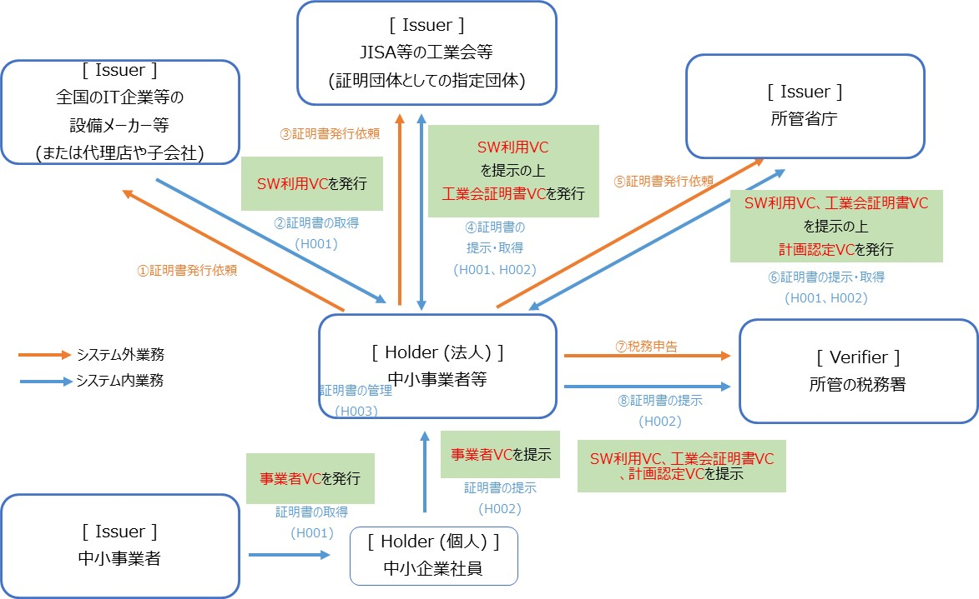
3．実証内容 3.2 検証できる領域を拡大する仕組み（1/3）
データスキーム図

Slide 32
3．実証内容 3.2 検証できる領域を拡大する仕組み（1/3）
データへのアクセス
中小事業者は全国の IT 企業等の設備メーカー等へ SW 利用 VC の発行を依頼。
全国の IT 企業等の設備メーカー等は中小事業者へ SW 利用 VC を発行。中小事業者は法人 Wallet に SW 利用 VC を格納。
中小事業者は JISA 等の工業会等へ工業会証明書 VC の発行を依頼。
JISA 等の工業会等は中小事業者へ SW 利用 VC の提示および工業会証明書 VC を発行。中小事業者は法人 Wallet に工業会証明書 VC を格納。
中小事業者は所管官庁（当該中小事業者の業種所管）へ経営力向上計画に係る認定申請書の申請時に計画認定 VC の発行を依頼。
所管官庁は中小事業者へ SW 利用 VC および工業会証明書 VC の提示および計画認定VCを発行。中小事業者は法人 Wallet に計画認定 VC を格納。
中小事業者は所轄の税務署へ税務申告を実施
中小事業者は所轄の税務署へ SW 利用 VC、工業会証明書 VC および計画認定 VC を提示

Slide 33
3．実証内容 3.2 検証できる領域を拡大する仕組み（1/3）
登場する主体とその概要
主体（組織） | 役割
＜証明書申請者＞ 中小事業者 | 租税特別措置法等の適用の対象となる製品等の契約先の設備メーカー等(例：全国のIT企業)から対象製品を利用していることを示すソフトウェア利用VCを取得する。ソフトウェア利用VCを持って当該製品の販売元が加盟する工業会（例：JISA）から工業会証明書VCを入手。ソフトウェア利用VCと工業会証明書VCをお持って申請者の業種を所管する関係省の地方部局に申請、認定を受け、計画認定VCを入手。所管の税務署へソフトウェア利用VCと工業会証明書VCと計画認定VCを提示することで税務申告を行う。
＜証明書要求者＞ 全国のIT企業等の設備メーカー等 | 顧客である中小事業者からの依頼に基づき、対象製品を利用していることを示すソフトウェア利用VCを中小事業者へ発行する。
＜証明書発行者＞ 代表団体等の工業会等（証明団体） | 中小事業者からの依頼に基づき、ソフトウェア利用VCの提示を求め、提示されたソフトウェア利用VCを審査し、新たに工業会証明書を中小事業者へ発行する。
＜証明書検証者＞ （当該中小企業者の業種）所管省庁 | 中小事業者からの依頼に基づき、ソフトウェア利用VCと工業会証明書VCの提示を求め、提示されたソフトウェア利用VCと工業会証明書VCを審査し、新たに計画認定VCを中小事業者へ発行する。
＜証明書検証者＞ 所轄の税務署 | 中小事業者からの依頼に基づき、ソフトウェア利用VCと工業会証明書VCと計画認定VCの提示を求め、審査する。

Slide 34
3．実証内容 3.2 検証できる領域を拡大する仕組み（3/3）
本システムで検証を行うデータ及びデータのやり取りの内容
要検証な課題
証明書に相当する複数の文書がデジタルで相互運用性のある形式で共有され、かつ、証明書自身が改竄されていないことと、証明書発行者(Issuer)によって実際に発行されていることを検証可能とする。複数の証明書を逐次発行・バインディングした状態で提示することにより、それぞれのステークホルダーによって段階的に検証しながら証明書のやり取りを進めることが可能となる
検証対象 | 検証方式 | 検証者 | データの保有者 | 発行者 | データの置き場所 | アクセスコントロール | 成果・留意点
①事業者（に関係する自然人）についてのアイデンティティ [事業者VC] | 左記の4種の証明書自身と、証明書の発行者の検証 | ①中小事業者等 | 中小事業者等 | ①中小事業者 | ①アプリケーションサーバ ②ウォレット | ・当UCにおいてStorageにアクセス可能なアクターは、中小事業者及び中小事業者の従業員となり、事業者VCを以てStorageへのアクセスのコントロールを行う | ・「事業者VC」について、申請者が本当に在籍しているかを検証可能となる所属証明情報(在籍確認日、在籍確認手法)を追加する ・GビズIDは現状、民間解放がされていない為、DNSとDIDのバインディングを前提とすることで確からしさを確保する。 ・VCのやりとりには「トランザクションID」、VC同士の紐づきには「認証番号」を追加することで、それぞれをトレーサブルにする。
②事業者が用いているソフトウエアの内容 [SW利用VC] |  | ②全国のIT企業等の設備メーカ等 ⑤税務署 |  | ②全国のIT企業等の設備メーカ等
③工業会で発行する工業会証明書 [工業会証明書VC] |  | ③JISA等の工業会等 ⑤税務署 |  | ③JISA等の工業会等
④中小企業庁からの認定証明 [計画認定VC] |  | ④中小企業庁 ⑤税務署 |  | ④中小企業庁

Slide 35
3．実証内容 3.2 検証できる領域を拡大する仕組み（3/3）
本システムで形成を目指す合意とその履行のトレースの内容
合意の主体 | ・中小事業者と中小事業者従業員 ・中小事業者と全国のIT企業等の設備メーカー等 ・中小事業者等と代表団体等の工業会等(証明団体) ・中小事業者と所管官庁(当該中小事業者の業種所管) ・中小事業者と所管税務署
合意の対象 | 当UCでは申請上必要な書類・情報の受け渡し、「提示」、「受理」というプロセスがシナリオ上存在するが、それぞれ「提示をした」、「受理をした」というプロセスが完了したことを以て合意としている
合意の条件 | 合意した属性情報や資格情報が受け渡しされている事
トレースの対象 | 履行された左記の合意
トレースの主体 | 法人および従業員
トレースの手法 | 法人および従業員が利用するWallet内にVC発行や提示に関する記録を残し、閲覧することが出来るようにする。
合意取り消しの可否・方法 | ➢VCのリボーク時 Issuerは発行したVCをリボークすることができ、リボーク後、Holderは当該VCを以て新たな証明書の発行申請及び提示がIssuer,Verifierの検証によってできなくなる。 ・ 既に申請や提示が行われているVCにおいては、リボークが発生した事を認知したVerifierの再検証により合意の取り消し状態となる。（既に申請や提示行われているVCに関しての一括処理の検証等のUI/UX等については継続検討必要と想定） ➢ 合意の取り消し時 ・ Holder側でVCの発行・提示の合意確認時に合意を取り消した場合、そのVCの取得・提示処理を行わない。 ・ Issuer,Verifier側で合意を取り消す場合(提示されたVCの期限切れなど)はHolderにVCの取得・提示処理が失敗したことを通知する。

Slide 36
3．実証内容 3.3 6構成要素との対応
６構成要素との対応は以下のとおり。
6構成要素 | 6構成要素との当てはめ
検証可能なデータ | 検証対象 | ①事業者自身についてのアイデンティティ [事業者VC] ②事業者が用いているソフトウエアの内容 [SW利用VC] ③工業会で発行する工業会証明書 [工業会証明書VC] ④所管省庁からの認定証明 [計画認定VC]
 | 検証者 | ①中小事業者 ②全国のIT企業等の設備メーカ等 ③JISA等の工業会等 ④所管省庁
アイデンティティ | アイデンティティとして想定されるものが何か | ①-1 中小事業者（法人格） ①-2 中小事業者（事業者に関係する自然人） ②全国のIT企業等の設備メーカ等 ③JISA等の工業会等 ④所管省庁 ⑤税務署
 | アイデンティティ管理システム（外部）は何を利用しているか。(例：OIDC for VC, DID) | （実証プロジェクトにおいては利用できていませんが）実サービス展開時想定においてはGビズID （プライム／メンバー アカウント）認証連携を活用する想定。 ※また、認証連携に付帯して、付加的な事業者アイデンティティ情報の取得元としては、GビズIDを介してのgBizINFO等をIIA(Identity Information Authority)としての活用検討も視野。 ※なお、実証プロジェクト時点においては、DIDとDNSのバインディングが担保されている前提とおいた上で、実証便宜上、設計検討の割愛。
 | アイデンティティグラフとして想定されるのはなにか | （別スライド参照）
ノード | Walletか否か | 本実証のWalletの実装では、公開鍵の基盤として、MSが公開しているIONを採用
 | 合意形成がされているか、されている場合その手段 | 提示先の確認などを以て合意とみなしているため、明確に形成できる合意事項がない。
 | データのやりとりをどこに記録するか | データ：VCの発行・検証プロセスにおけるトランザクション情報 記録先：VC発行基盤 [Microsoft Azure] データ：発行されたVCの利用履歴（発行元および検証先） 記録先：法人用ウォレット, 個人用ウォレット

Slide 37
3．実証内容 3.3 6構成要素との対応
６構成要素との対応は以下のとおり。
6構成要素 | 6構成要素との当てはめ
メッセージ | コネクションオリエンテッドかメッセージオリエンテッドか | 本プロトタイプシステムにおいては、トランスポートであるノード間データ連携（VC連携）についてはOpenID for VCを活用して連携している。VC連携以外のデータ連携が存在しておらず、メッセージオリエンテッドな疎結合なトランスポートのアーキテクチャのみで本プロトタイプシステムを実装している。（実ビジネスサービス展開時においては、例えば外部アイデンティティ管理システム連携などに際して、OpenID Connectなどの活用も発生しうるとは想定される） また、W3Cデータモデル準拠のVCを前提にしている為、VCのデジタル署名モデルに関わるメッセージ自体もメッセージオリエンテッドとなる。
トランザクション | データのやり取りを記録するか | 全ての [リクエスト+レスポンス] はトランザクションたり得る。
 | データのやり取りの検証はできるか | 全ての [リクエスト+レスポンス] はトランザクションたり得る。
トランスポート | トランスポートのプロトコルは何か | ノード間データ連携（VC連携）についてはOpenID for VCを活用して連携している。OpenID for VC実装上は、Azure基盤の機能を利用

Slide 38
3．実証内容 3.3 6構成要素との対応
本実証プロジェクトにおいて「GビズID （プライム／メンバー アカウント）認証連携」をアイデンティティ管理システムとして利用していないため、アイデンティティグラフとして本実証プロジェクト時のものと実ビジネスサービスを想定したものとで分けて示す。
各アイデンティティグラフを下記に示す。記載１として、アイデンティティと「文書」の関係性の表現を意識した形で記載する。
●アイデンティティグラフ（実証プロジェクト時）
Holder
＜凡例＞
中小事業者等に関係する自然人
発行する
検証する
Verifier
指し示す
※VCのSubjectが当該エンティティを指している
ID管理システム（内部）等と連携したVerifierアプリケーション
指し示す
検証する
事業者VC
紐づけ(Binding）
※トランザクションIDによる複数VC紐づけ
Issuer
発行する
指し示す
計画認定VC
発行する
当該事業者の業種所管の担当省庁
Holder
中小事業者等
申請先管理（内部）による申請先の識別（アプリケーション機能）
検証する
Verifier
Issuer
製品/メーカー/工業会管理（内部）による申請先の識別（アプリケーション機能）
指し示す
指し示す
紐づけ(Binding）
SW利用VC
工業会証明VC
紐づけ(Binding）
検証する
発行する
発行する
所管の税務署
設備メーカー等
検証する
Verifier
Issuer
工業会等
Verifier
Issuer

Slide 39
3．実証内容 3.3 6構成要素との対応
●アイデンティティグラフ（将来：実ビジネスサービス想定時）
関連するIIA(Identity Information Authority)
（例：ｇBizINFO等）
Holder
＜凡例＞
発行する
中小事業者等に関係する自然人
検証する
Verifier
指し示す
※VCのSubjectが当該エンティティを指している
ID管理システム（外部）等（例：GビズID認証）
指し示す
ID管理システム（内部）等と連携したVerifierアプリケーション
検証する
事業者（関連する自然人）VC
連携
紐づけ(Binding）
※トランザクションIDによる複数VC紐づけ
Issuer
Issuer
発行する
計画認定VC
指し示す
ID管理システム（外部）等と連携したIssuerアプリケーション
Holder
中小事業者等
申請先管理（内部）による申請先の識別（アプリケーション機能）
発行する
検証する
当該事業者の業種所管の担当省庁
発行する
指し示す
事業者（法人格）VC
指し示す
指し示す
紐づけ(Binding）
Verifier
製品/メーカー/工業会管理（内部）による申請先の識別（アプリケーション機能）
SW利用VC
工業会証明VC
Issuer
検証する
検証する
紐づけ(Binding）
発行する
発行する
所管の税務署
設備メーカー等
検証する
Verifier
Issuer
工業会等
Verifier
Issuer

Slide 40
3．実証内容 3.3 6構成要素との対応
記載２として、アイデンティティと「文書」の関係性の表現を意識しない、アイデンティティ間の関係性に焦点をおくと以下となる。
●アイデンティティグラフ（将来：実ビジネスサービス想定時）
関連するIIA(Identity Information Authority)
（例：ｇBizINFO等）
Holder
Verifier
中小事業者等に関係する自然人
ID管理システム（内部）等と連携したVerifierアプリケーション機能
ID管理システム（外部）等（例：GビズID認証）
連携
Issuer
事業者（関連する自然人）VC
Holder
中小事業者等（法人格）
ID管理システム（外部）等と連携したIssuerアプリケーション機能
計画認定VC
当該事業者の業種所管の担当省庁
工業会証明書の業務ナビゲーションをするアプリケーション機能
事業者（法人格）VC
Verifier
計画認定VC
Issuer
SW利用VC
工業会証明VC
工業会証明VC
所管の税務署
設備メーカー等
Verifier
Issuer
工業会等
Verifier
Issuer

Slide 41
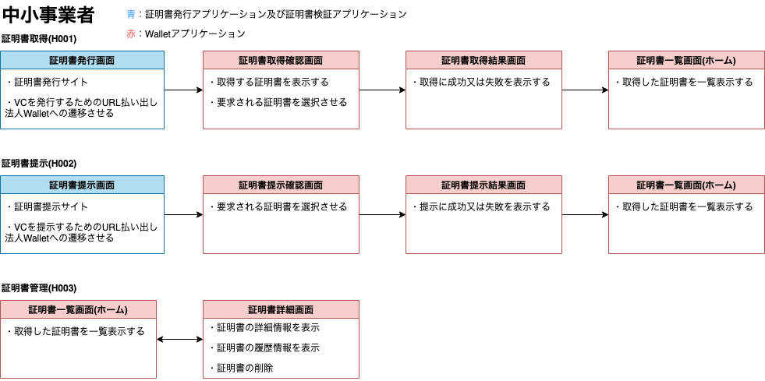
3．実証内容 3.4 本実証で企画・開発したシステムの概要（1/6）
業務フロー
中小事業者における税務申告機能のフロー
本システムは中小事業者が証明書の管理と証明書の取得および提示が可能なWalletアプリケーションを開発した。以下に中小事業者の税務申告機能のフローを示す。

Slide 42
3．実証内容 3.4 本実証で企画・開発したシステムの概要（1/6）
ユースケース図
証明書を取得する
[ Issuer ]
全国のIT企業等の
設備メーカー等
証明書発行を
依頼する
証明書を管理する
証明書発行を
依頼する
証明書を提示する
証明書を取得する
[ Issuer ]
JISA等の工業会等
証明書発行を
依頼する
[ Holder (法人) ]
中小事業者等
証明書を提示する
証明書を取得する
[ Issuer ]
所管省庁
（中小企業庁）
証明書を提示する
税務申告を行う
証明書を取得する
証明書を提示する
[ Holder (個人) ]
中小企業社員
[ Verifier ]
所管の税務署
[ Issuer ]
中小事業者

Slide 43
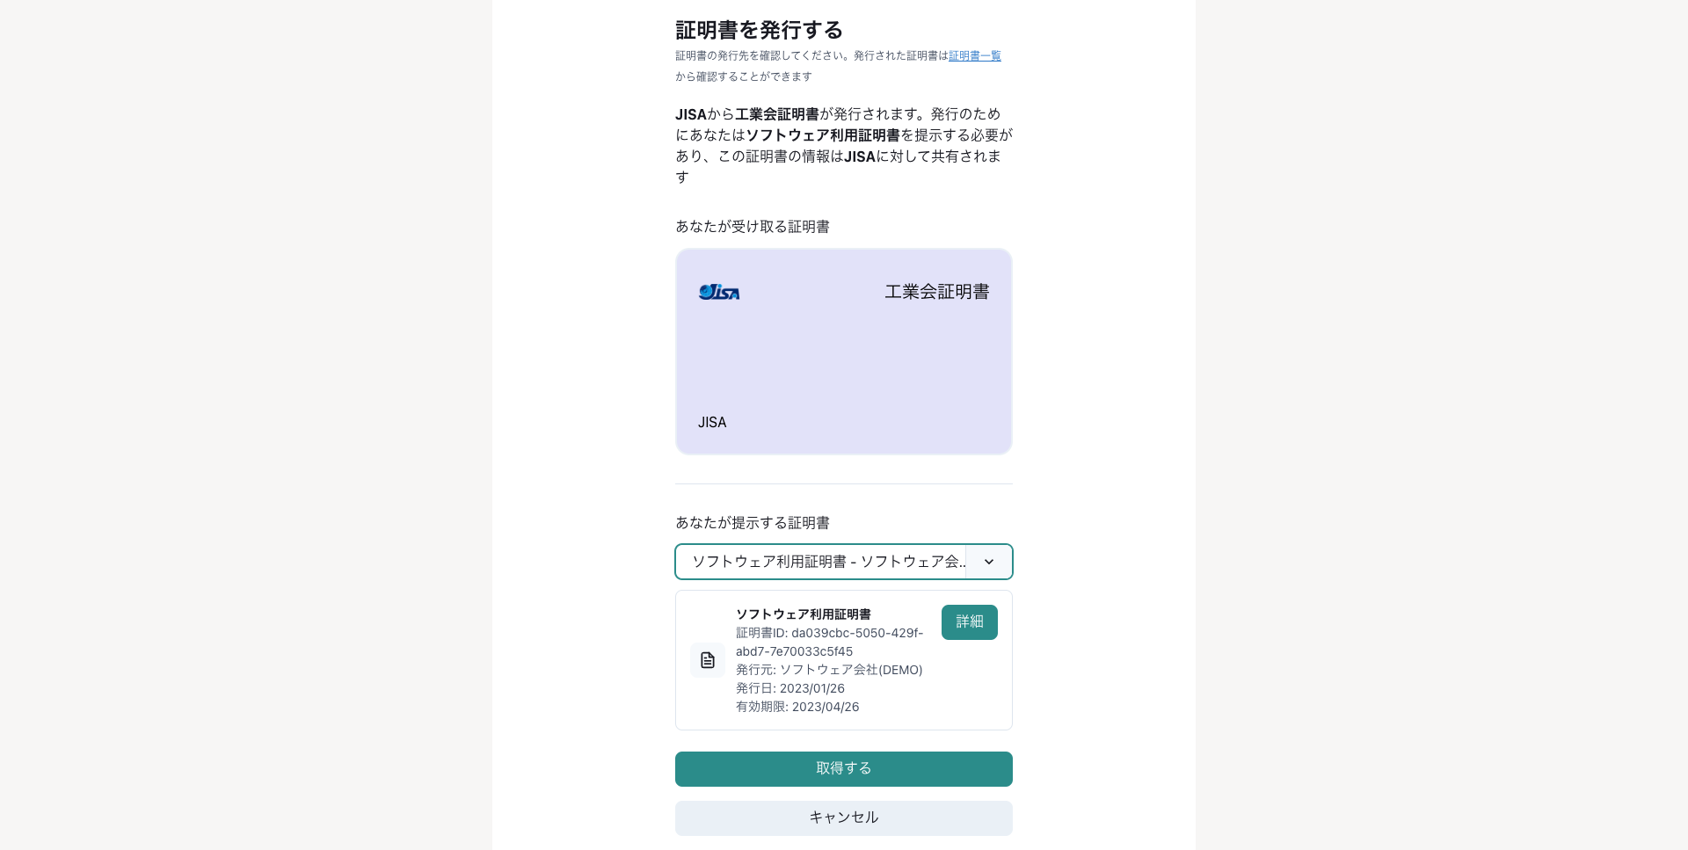
3．実証内容 3.4 本実証で企画・開発したシステムの概要（3/6）
操作画面（UI）
①証明書取得・提示確認画面
発行される証明書VCを確認する画面
証明書VCの発行に別の証明書VCが必要な場合、証明書の提示を促す

Slide 44
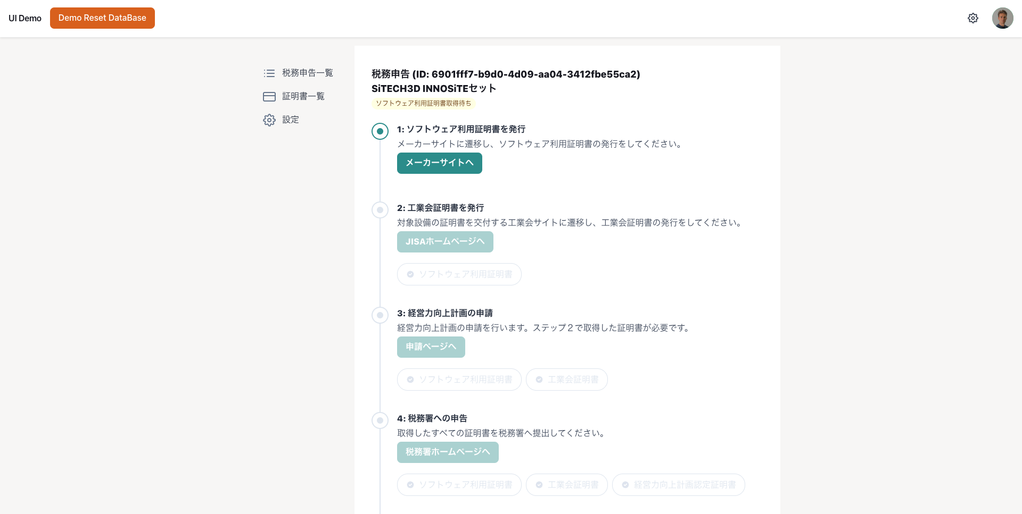
3．実証内容 3.4 本実証で企画・開発したシステムの概要（3/6）
操作画面（UI）
②税務申告フロー確認画面
税務申告をステップを確認する画面
ステップの順に行うことで税務申告を完了する

Slide 45
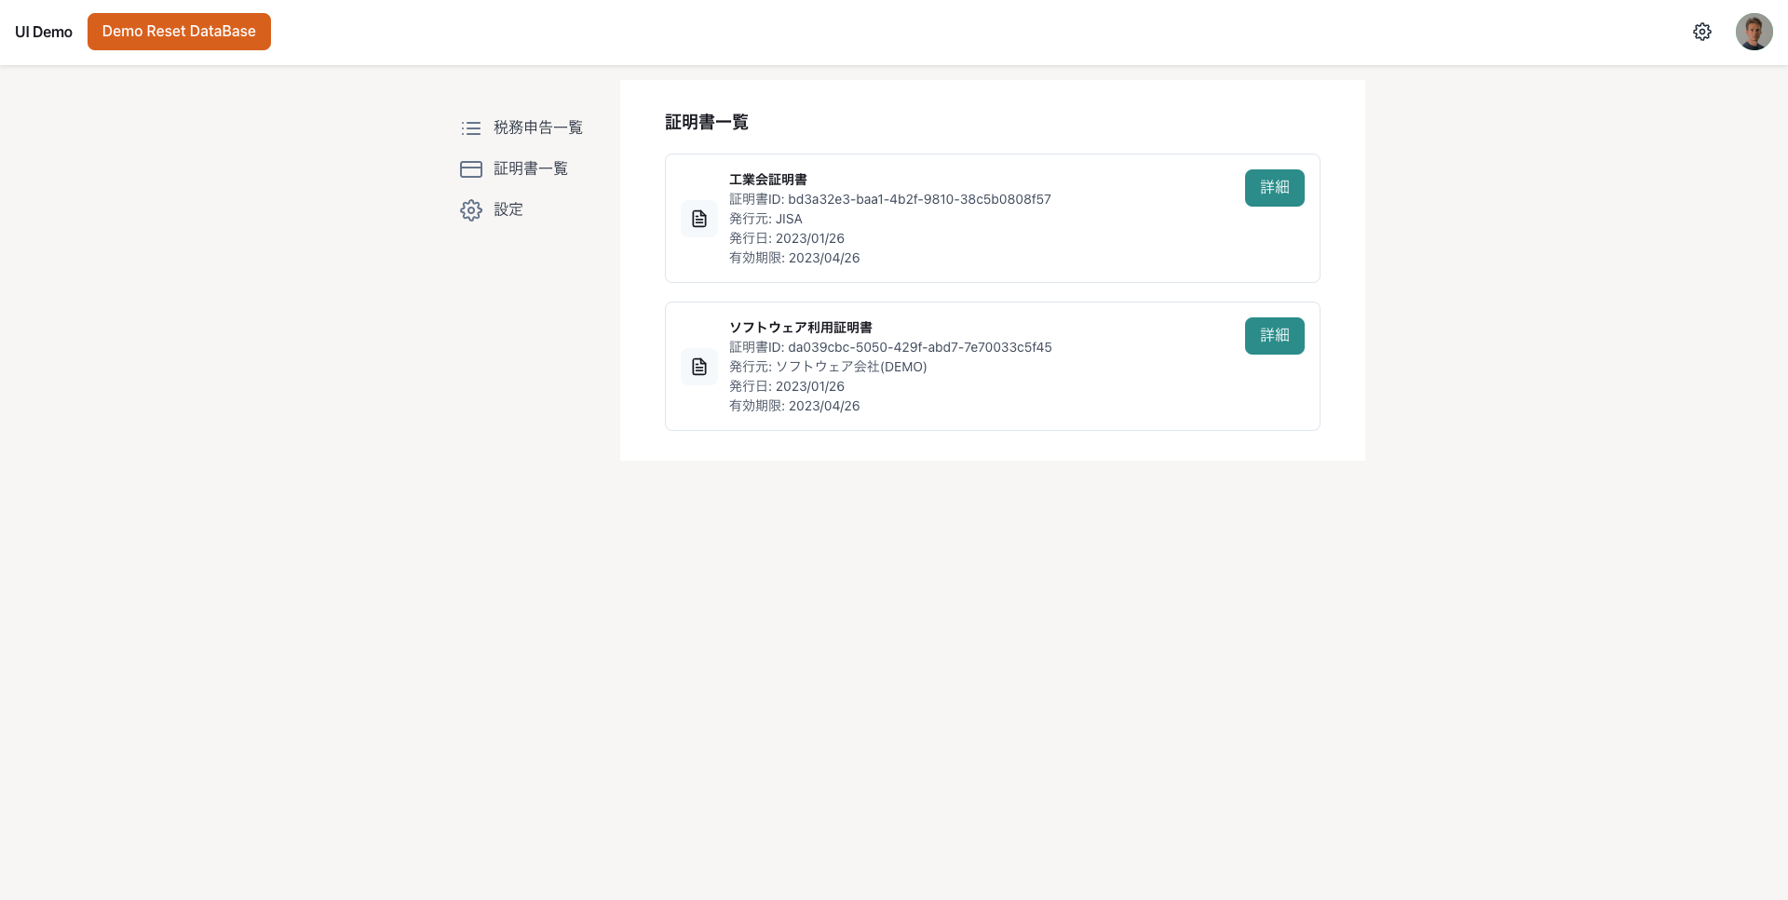
3．実証内容 3.4 本実証で企画・開発したシステムの概要（3/6）
操作画面（UI）
③証明書一覧画面
保有している証明書を一覧で確認できる画面

Slide 46
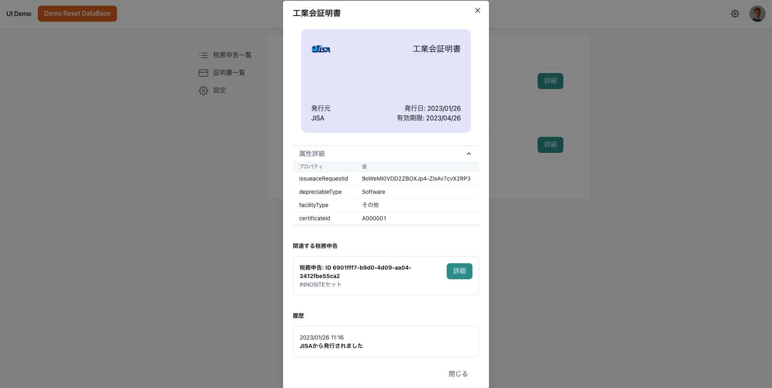
3．実証内容 3.4 本実証で企画・開発したシステムの概要（3/6）
操作画面（UI）
④証明書詳細画面
証明書の詳細を確認する画面
属性詳細・関連する税務申告・履歴を確認することができる

Slide 47
3．実証内容 3.4 本実証で企画・開発したシステムの概要（4/6）
機能/非機能一覧
3.4.1 機能一覧
（１）Walletアプリケーション
機能/非機能 | 機能名 | 機能概要
機能 | 証明書の取得 | 証明書発行サイトからWalletアプリケーションに遷移し、証明書発行の処理を行う。Walletアプリケーションはユーザーに取得する証明書に同意を求める。同意を得ると内部の秘密鍵を使って署名を行い、そのデータを証明書の発行を証明書発行サイトにリクエストすることで証明書を取得する。証明書の発行フローはOpenID for Verifiable Credential Issuanceに準ずる。
機能 | 証明書の提示 | 証明書検証サイトからWalletアプリケーションに遷移し、証明書提示の処理を行う。Walletアプリケーションはユーザーに提示する証明書の選択と提示の同意を求める。同意を得ると内部の秘密鍵を使って署名を行い、そのデータを証明書提示サイトにリクエストすることで証明書を提示する。証明書の提示フローはOpenID for Verifiable Presentationsに準ずる。
機能 | 証明書の管理 | Walletアプリケーションは取得した証明書を管理する。また、証明書はトレース可能な情報(取得した日時や提示した日時など)を保持している。

Slide 48
3．実証内容 3.4 本実証で企画・開発したシステムの概要（4/6）
機能/非機能一覧
3.4.1 機能一覧
（２）証明書発行及び証明書検証アプリケーション
機能/非機能 | 機能名 | 機能概要
機能 | 証明書の発行 | ・ 発行リクエストの作成 証明書発行サイトで発行のリクエストを受けた際、Microsoft Entra Verified IDで用意されているVC発行APIを用いて、発行プロセスを開始するURLを取得する。 取得したURLを発行先のWalletアプリケーションへ渡す。 ・ 発行処理のステータスの確認 Walletアプリケーションに渡した、発行プロセスを開始するURLにてVCの発行の成功・失敗したかのステータスを確認可能。 証明書の発行フローは「OpenID for Verifiable Credential Issuance」に準ずる。
機能 | 証明書の検証 | ・ 検証リクエストの作成 証明書検証サイトで検証のリクエストを受けた際、Microsoft Entra Verified IDで用意されているVC発行APIを用いて、検証プロセスを開始するURLを取得する。 取得したURLをリクエストしたWalletアプリケーションへ渡す。 ・ 検証処理のステータスの確認 Walletアプリケーションに渡した、検証プロセスを開始するURLにてVCの発行の成功・失敗したかのステータスを確認可能。 証明書の検証フローは「OpenID for Verifiable Presentations」に準ずる。

Slide 49
3．実証内容 3.4 本実証で企画・開発したシステムの概要（4/6）
機能/非機能一覧
3.4.2 非機能一覧
機能/非機能 | 機能名 | 機能概要
非機能 | 機密性 | ・ 証明書VCの発行および検証処理に対するアクセス制御Microsoft Entra Verified IDで用意されているアクセストークンを利用した認証・認可のAPIを用いてVCの発行・検証を行う。 ・ 法人Walletに対するアクセス制御 Walletは認証基盤とOpenID Connectを用いてIDトークンを取得し、ユーザーの認証を行う。 ※PoCでは、認証基盤としてAzure AD B2Cを用いる。 ・ 証明書VCに対するアクセス制御 法人Wallet内に保存されている証明書VCは認証済みのユーザーのみ閲覧できる。 また、新しい証明書VCも認証済みのユーザーのみ保存することができる。
非機能 | 完全性 | ・ VCの真正性の仕組み デジタル署名された各種証明書VCは、分散型デジタルIDシステムに登録された公開鍵を含む情報を参照して正当性を検証する。
非機能 | 可用性 | ・ Azure上の証明書発行サイト、 証明書検証サイトの構成 PoCのため、シングル構成で作成しているため、冗長化構成でない。 ※ 実運用の際は、サブ機・ロードバランサー等を用意し冗長化構成とするべきである。

Slide 50
3．実証内容 3.4 本実証で企画・開発したシステムの概要（5/6）
データモデル定義
（１）データモデル定義 [事業者VC]
属性値 | 属性取得元 | プロパティ名
氏名 | ID トークン | displayName
名 | ID トークン | givenName
姓 | ID トークン | familyName
メール | ID トークン | email
組織 | ID トークン | worksFor
役割 | ID トークン | role
在籍確認日 | ID トークン | registDate
在籍確認仕法 | ID トークン | registMethod
VC説明 | issuer | description
発行元 | issuer | Iss
発行日 | issuer | iat
有効期限 | issuer | exp

Slide 51
3．実証内容 3.4 本実証で企画・開発したシステムの概要（5/6）
データモデル定義
（２）データモデル定義 [SW利用VC]
属性値 | 属性取得元 | プロパティ名
発行要求番号 | issuer | issueaceRequestId
認定番号 | issuer | certificateId
ソフトウェア可否 | issuer | category
設備の名称 | issuer | facilityName
設備型式 | issuer | facilityModel
本社名・事業所名 | issuer | manufacturer
販売開始年度 | issuer | productionDate
取得予定日 | issuer | purchaseDate
生産性向上モデル可否 | issuer | productivityModel
必要機能の実装 | issuer | implementationFunction
分析・指示機能 | issuer | analysisFunction
VC説明 | issuer | description
発行元 | issuer | iss
発行日 | issuer | iat
有効期限 | issuer | exp

Slide 52
3．実証内容 3.4 本実証で企画・開発したシステムの概要（5/6）
データモデル定義
（３）データモデル定義 [工業会証明書VC]
属性値 | 属性取得元 | プロパティ名
発行要求番号 | issuer | issueaceRequestId
認定番号 | SW利用VC | certificateId
減価償却資産の種類 | issuer | depreciableType
設備の種類又はさ細目 | issuer | facilityType
VC説明 | issuer | description
発行元 | issuer | iss
発行日 | issuer | iat
有効期限 | issuer | exp

Slide 53
3．実証内容 3.4 本実証で企画・開発したシステムの概要（5/6）
データモデル定義
（４）データモデル定義 [計画認定VC]
属性値 | 属性取得元 | プロパティ名
発行要求番号 | issuer | issueaceRequestId
認定番号 | SW利用VC 工業会証明書VC | certificateId
計画認定書ID | issuer | planId
VC説明 | issuer | description
発行元 | issuer | iss
発行日 | issuer | iat
有効期限 | issuer | exp

Slide 54





3．実証内容 3.4 本実証で企画・開発したシステムの概要（6/6）
実験環境
Azure
VC発行サイト [メーカー等]
SW利用VCの発行
VC発行サイト [工業会]
工業会証明書VCの発行
VC発行サイト [所管省庁]
計画認定VCの発行
凡例
法人用Wallet
SW利用VC、
工業会証明書VC、
計画認定VCを格納
個人用Wallet
事業者VCを格納
VC検証サイト [税務署]
証明書の検証
VC発行サイト [事業者]
事業者VCの発行
顧客認証基盤
事業者ユーザーの管理/認証
Azure
テナント
※PoCでは認証基盤としてAzure AD B2Cを用いる為
事業者と同一テナント内に作成する。
インターネット
分散型デジタルIDシステム
DID Documentを格納

Slide 55
3．実証内容 3.4 本実証で企画・開発したシステムの概要（6/6）
システムの構成要素
システム | フレームワーク | 実行環境
法人用wallet | Node.js ( Next.js , Express.js ) | Node 16 LTS
個人用wallet | Node.js ( Next.js ) | Node 16 LTS
証明書発行サイト | Node.js ( Express.js ) | Node 16 LTS
証明書検証サイト | Node.js ( Express.js ) | Node 16 LTS

Slide 56
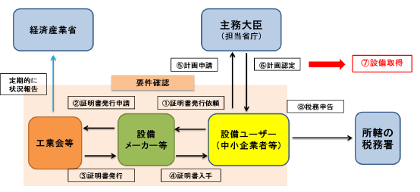
3．実証内容 3.5 実証を通じて得られた主な成果
システムの企画・開発に関する成果
現状の課題
現状書面による手続きのため、申請業務の煩雑さの問題がある。
・中小企業者とJISAとの間で、提出書類の不足や記載の不備等で頻繁なやり取りが生じている
・機能要件充足の見解の相違からIT企業（設備メーカー）とJISAとの間で再申請されることが少なからずある。
・税務署等から疑義発生時の照会が生じた場合、これらの照会内容と申請書類との紐づけが煩雑である
・送付済の証明書が届いていない、紛失による再交付の問い合わせも少なからずある
（IT企業や中小企業者社内の情報連携の不備が原因）。
工業会証明書の申請時に申請書とともに様々な書類を提出する必要があり、提出書類の信頼性（改ざん有無）の確認、記載内容の正しさの確認が難しい。
機能要件充足の見解の相違からIT企業（メーカー）とJISAとの間で再申請されることが少なからずある。
中小企業者とJISAとの間で、提出書類の不足や記載の不備等で頻繁なやり取りが生じている
税務署等から疑義発生時の照会が生じた場合、
これらの照会内容と申請書類との紐づけが煩雑である
JISA
確定申告

Slide 57
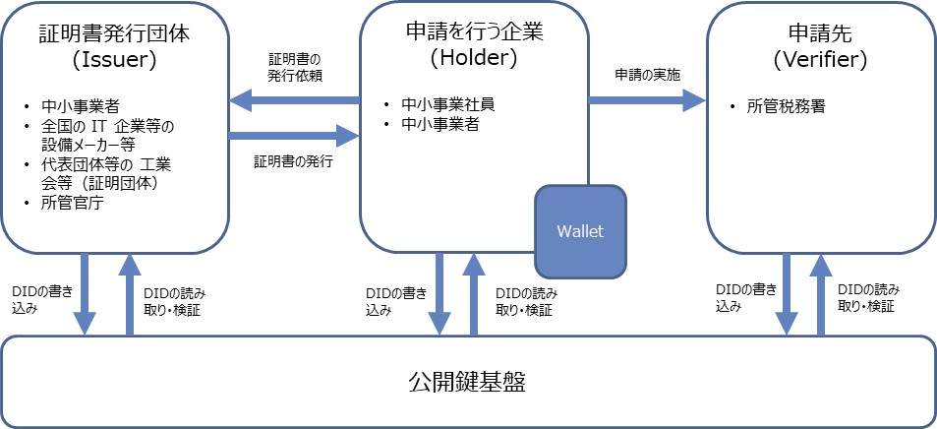
3．実証内容 3.5 実証を通じて得られた主な成果
システムの企画・開発に関する成果
本実証における成果
①申請フォーム、申請書類のデジタル化
中小企業者は、工業会証明書の申請をデジタル化されたシステムで行うことができる
工業会証明書の申請時、ブラウザベースのWalletアプリを利用することができる
②VCによる申請データ等の信頼性の確保
JISAは申請内容を確認し、要件を充足したと認められる場合は中小企業者にデジタル証明書（VC）を発行するリンクを通知することができる
通知を受け取った中小企業者はリンクにアクセスし、Walletアプリを介しSW利用証明書、工業会証明書、計画認定書としては発行されたVCを確認することができる
中小企業者は、税務署等に対して求められた属性データをVCにて提示することができる
税務署等は、VCにて提示された属性データを検証することができる
②VCによる申請データ等の信頼性の確保
① 申請フォーム、申請書類のデジタル化

Slide 58
3．実証内容 3.5 実証を通じて得られた主な成果
システムの企画・開発に関する成果
●事業を通じて解決し得る課題に対する成果（1）
課題の対象 | 解決すべき課題 | システムの企画・開発に関する成果
＜証明書申請者＞ 中小事業者 | 提出した書類が適切な検証者によって検証がなされているのかがわからない。 提出した書類を想定した検証者以外が検証する際に、中小事業者の同意等無く検証されてしまう。（申請書の不備や抜き打ちの検査等で担当課以外の書類を検証するようなケースを想定） 証明書の真正性に関わる確認や、根拠に関わる確認などで、所管省庁や税務署からの疑義発生時の照会応対の必要性がなくなること。 書類の提出に係るやり取りの押印等の負担がなくなること。 何度も同じ属性情報を再度アナログな形で提示する必要がある | VCの提示先のトレースが確実にできる 提出したVCが同意なく、想定しない検証者に検証することを防ぐことができる。 証明書の発行に関わる真正性に関しては検証者自身で検証可能となる為、最低限照会応対の必要性はなくなる。また、証明発行の条件となる関係する付帯の根拠に関わる証明等についても紐づけIDをVCの中の属性情報の一つとして確認可能とする事で検証者自身で検証可能となる。 紙ベースで運用されている申請書類がなくなり、Trusted Webの電子署名モデルによることで郵送等のやり取りの負担や押印等の負担がなくなる。 一度、情報の真正性の検証と業務運用にて確認された属性情報は、必要に応じ検証することで再度相手に提示を求める必要がなくなる。

Slide 59
3．実証内容 3.5 実証を通じて得られた主な成果
システムの企画・開発に関する成果
●事業を通じて解決し得る課題に対する成果（2）
課題の対象 | 解決すべき課題 | システムの企画・開発に関する成果
＜証明書要求者＞ 全国のIT企業等の設備メーカー等 | 証明書の真正性に関わる確認や、根拠に関わる確認などで、代表団体等の工業会からの疑義発生時の照会応対の必要性がなくなること。 紙ベースでの付帯書類の提出に係るやり取りの負担がなくなること。 何度も同じ属性情報を再度アナログな形で提示する必要がある | 前述同様。 紙ベースで運用されている申請書類がなくなり、Trusted Webの電子署名モデルによることでる事で、郵送等やり取りや押印等の負担がなくなる。 一度、情報の真正性の検証と業務運用にて確認された属性情報は、必要に応じ検証することで再度相手に提示を求める必要がなくなる。
＜証明書提供者＞ 代表団体等の工業会等（証明団体として指定団体） | 交付した証明書がどこにあるのかトレースできないのが実態（申請者であるIT企業の手元にあるのか、それとも納税者に渡っているのか）。 申請内容の真正性に係る確認コストの低減。 書面での参考資料と交付した工業会証明書の保管コストの低減。 | 発行したVCが想定した中小事業者らにに渡した事がトレースができる。 申請書類と中小事業者等の属性情報の突合・検証コストの低減。 紙ベースでの工業会証明書がVCとなることで、物理的な管理コスト・押印等に係るコストが低減する。

Slide 60
3．実証内容 3.5 実証を通じて得られた主な成果
システムの企画・開発に関する成果
●事業を通じて解決し得る課題に対する成果（3）
課題の対象 | 解決すべき課題 | システムの企画・開発に関する成果
＜証明書検証者 兼 証明書提供者＞ （当該中小事業者の） 所管省庁 | 現状では各工業会から月次で設備種目別の交付枚数の報告を受けるに留まり、設備投資に係るデータを把握できていない。 | 設備投資に係るデータをVCとしてデジタル化することで真正性確認に加えてデータ自体の管理を行うことが可能となる。
＜証明書検証者＞ 所轄の税務署 | 確定申告の内容の真正性に係る確認コストの低減。 書面による別表あるいは別表明細の書面による付帯書類の管理コストの低減。 | 申請内容に疑義が生じたケースでも、申請内容や中小企業者の属性等は検証可能であるため、検証コストの低減を図ることができる。

Slide 61
3．実証内容 3.5 実証を通じて得られた主な成果
ビジネスモデルに関する成果
・現状の紙ベースの業務フロー・データフローをそのままデジタルに置き換える検討方向性も有意義であるが、更に、現状の潜在課題を解決する事も念頭においた業務フロー・データフローを検討する事も可能となる。また、ＶＣ利活用したデジタル化により、業務観点のトラスト担保のスキーム変化、トレーサビリティ観点の向上も期待できる。
＜AS IS＞
設備メーカー等が申請、証明書を授受した後、利用者である中小事業者に渡すスキームになっている為、利用者である中小事業者を工業会が把握できず、業務観点でのトラスト担保の一定範囲が、設備メーカー等に対する「信頼感」及び「業務運用・役割」によって支えられている。
その為、問題発生時、例えば証明書取り消し業務運用や影響調査も、設備メーカー等の業務運用に依存する比率も高くなり潜在課題が存在する。
＜TO BE＞
ＶＣ利活用したデジタル化により、中小事業者、設備メーカー等、工業会等の役割をデジタル化において見直しを検討する事も可能になり、潜在課題の解決にも寄与する。
設備メーカー等 | 認申請者 兼 認定対象のソフトウェアが正しく納入され稼働している事の証明。 利用者の把握・証明書の受け渡し役割。
中小事業者 | 利用者
設備メーカー等 | 認定対象のソフトウェアが正しく納入され稼働している事の証明
中小事業者 | 申請者、利用者

Slide 62
3．実証内容 3.6 本実証で開発したシステムの第三者による再現可能性
本実証事業で企画・開発するプロトタイプシステムは全てオープンソースで構築し、そのソースコードをGitHub上に公開することで、第三者にとって理解が容易であり、再構築によって再現可能である。
本実証事業で企画・開発するプロトタイプシステムの証明書発行・検証サイトの実行環境は、Microsoft Azureのサービスを利用しており、同製品のライセンスを利用することで第三者による再現が可能となる。

Slide 63
04
実証終了後の社会実装に向けた見通し

Slide 64

４．実証終了後の社会実装に向けた見通し 4.1 社会実装時に想定しているビジネスモデル・ユーザーのメリット
想定しているビジネスモデルは、ステップ１（工業会証明書のデジタル化）とステップ２（スコープ拡大：経営力向上計画認定書の取得と確定申告）で異なる可能性がありますが、特徴として、民間ベース（民間団体）の事業という側面だけでなく、同時に政府の中小企業経営強化税制スキームへの民間協力という側面もあわせもつ為、民間手続き範囲だけに閉じるものではなく、政府の行政手続とのシームレスな連携も念頭におく必要があり、民間だけでは全体的なDXが成立する事が難しいという事にあります。具体的には、今回検討する機能は、政府関連の行政手続のオンライン化の促進や政策ツールにおいて、共通的な機能（社会基盤）が包含されると考える為、個別業務機能として位置づけられる「１．工業会デジタル証明書発行に関わる業務共通機能」と、社会基盤機能として位置づけられる「２．事業者Identity Wallet機能」の分離と、シームレスな連携のUI/UX検討をするべきと考えています。後者については、ビジネスモデルとしては社会基盤としての別スキームの検討も必要と考えており、官民の2階建てスキームの検討必要があると想定しています。
ビジネスモデル
ビジネスモデル
第1ステップ：証明書の取得
別財源
第2ステップ：経営力向上計画認定書の取得と確定申告
※官民の２階建てスキームの検討必要性
サービス維持
他の行政関連手続の機能
別財源
政府
サービス維持
（社会基盤）事業者Identity Walletサービス提供事業者
※行政関連手続における共通機能としての事業者Walletサービス機能提供
※官民の２階建てスキームの検討必要性
政府
民間
（各工業会コンソーシアム）「工業会証明書電子化サービス」提供事業者
※工業会デジタル証明書発行に関わる業務共通機能
（社会基盤）事業者Identity Walletサービス提供事業者
※行政関連手続における共通機能としての事業者Walletサービス機能提供
サービス利用料
当該サービス
提供
Wallet
サービス
提供
当該サービス
提供
Wallet
サービス
当該サービス
提供
Wallet
サービス
他の行政関連手続の機能
【申請者】
設備
メーカー
（Holder）
【申請者】
【納税者】
中小
事業者
（Holder）
各種証明や信頼できる第三者の参考情報の提供事業者
【証明者】
証明書
交付団体
(Issuer)
民間
（各工業会コンソーシアム）「工業会証明書電子化サービス」提供事業者
※工業会デジタル証明書発行に関わる業務共通機能
受
付
確認
交付
証明書の交付
証明書発行手数料
【納税者】
中小
事業者
（Holder）
確定申告の送信
（添付証明、資料）
【徴税者】
所轄の税務署/国税庁
（Verifier）
【認定者】
当該中小事業者の業種所管の主務官庁
（Verifier）
(Issuer)
証明書の申請
認定の申請
（添付証明、資料）
認定の送信
証明書の交付
認定の承認

Slide 65
４．実証終了後の社会実装に向けた見通し 4.1 社会実装時に想定しているビジネスモデル・ユーザーのメリット
ユーザーのベネフィット
ステークホルダ | ベネフィット | 負担するコスト
証明書発行団体 （工業会等） | 【１．業務運用効率化】 ・申請から発行までの業務運用における紙やりとりの手間と期間の短縮（新規申請時、修正発生時の書類の記載及び郵送やり取り） ・再発行対応等の軽減（例：汚れ、紛失等） 【２．トレーサビリティの向上】 ・設備メーカー等や中小事業者側からの審査・発行ステータスの問い合わせ対応の負担軽減 ・問題発生時の証明書取り消し業務運用、影響調査の円滑化（現状、証明書発行団体では、最終的な証明書利用者である中小事業者の把握が困難） ・制度経済効果に関わる計数把握の精度向上（現状、証明書発行と実際の制度利用数には乖離が発生） 【３．不正利用の抑止】 ・申請者である設備メーカー等への信頼に基づく制度運用であるが、中小事業者側または設備メーカー側で、証明書の不適切使用または偽装が出来うる可能性が存在 ・（第２ステップ）証明書発行の適応条件を満たしているか審査の際に、自己申告情報の他に、信頼できる第三者の参考情報の活用可能性（例：該当製品・バージョン等で納入して使用されている事実） | －（社会基盤機能の位置づけ含め、総合的に検討調整要）
申請を行う企業/利用する企業 （設備メーカー等、中小事業者等） | 【１．業務運用効率化】 ・申請から発行までの業務運用における紙やりとりの手間と期間の短縮（新規申請時、修正発生時の書類の記載及び郵送やり取り） ・各々の工業会毎に業務運用や書式が異なる事による手続き煩雑さの軽減 ・（第２ステップ）工業会証明書の申請から発行にとどまらず、所管省庁への手続き（計画認定申請や税務申告等）まで含む全体の流れをナビゲートする仕組みによる手続き煩雑さの軽減。 （第2ステップ） ・各種行政手続きにおける添付書類のDXによる対象拡大による効率化 【２．トレーサビリティの向上】 ・審査・発行ステータス照会の負担軽減 ・問題発生時の証明書取り消し業務運用、影響調査の円滑化（現状、証明書申請者である設備メーカー等に負担） | 現状同等（証明書発行手数料）
申請先 （当該中小事業者の業種を所管する担当省庁） （所轄の税務署/国税庁） | 【１．業務運用効率化】 （第2ステップ） ・各種行政手続きにおける添付書類のDXによる対象拡大による効率化（例えば、現状e-Taxにおける利便性向上施策等の一環として、添付書類のイメージデータによる提出や提出方法の多様化があるが、PDFでは「意思の確認」がデジタルで出来ない等はじめ課題はある為、データによる提出を認める添付書類の対象種別に制約があると想定。かといって、現状の電子証明書を活用した電子署名も中小事業者にとってハードル） 【２．トレーサビリティの向上】 ・問題発生時の証明書取り消し業務運用、影響調査の円滑化 【３．不正利用の抑止】 ・発行された証明書の真正性を検証することが容易になる ・（第２ステップ）制度適応条件を満たしているか審査の際に、自己申告情報の他に、信頼できる第三者の参考情報の活用可能性。 【４．将来、政策ツールしてのIdentity Walletの価値可能性】 ・類似手続きへの横展開など契機にした、各事業者へのIdentity Walletの普及が、中小事業者の活性化施策等の環境整備にもつながる可能性。 当該事業者の信頼性に関わる「信頼できる第三者による確認済情報」を、当該事業者がIdentity Wallet上に自ら保持しデータ連携・公開し、信用力の証明による新規取引拡大や金融包摂に寄与する姿を想定する。 | －（社会基盤機能の位置づけ含め、総合的に検討調整要）

Slide 66
４．実証終了後の社会実装に向けた見通し 4.2 実証を通じて判明したユースケースの課題とその解決方針
課題① | 前述の構造から、当ビジネスモデルにおいての大きなハードルは、「工業会証明書発行事業」単独視点にとどまらず、「社会基盤として共通機能」の検討も含めた政府における行政手続きのオンライン化促進も念頭においた官民の2階建てビジネスモデル・ビジネススキームの検討調整、及びデジタル化の転換コストの捻出となると想定している。 その為、「工業会証明書発行事業」単独ではなく、他の政府における行政手続きのオンライン化促進に関わるプロジェクトと合わせ、全体マイルストーンを検討継続していくたいと考えている。（つまり、現時点では、マイルストーンの明確化は困難と理解している）
課題② | 前述の通り、個別業務機能として位置づけられる「１．工業会デジタル証明書発行に関わる業務共通機能」と、社会基盤機能として位置づけられる「２．事業者Identity Wallet機能」の分離と、シームレスな連携のUI/UX検討をするべきと考えている。 その為、当プロジェクト単体での検討継続ではなく、もう少し幅広い検討の場での検討継続が望ましいと考えている。

Slide 67
４．実証終了後の社会実装に向けた見通し 4.3 本ユースケースの社会実装に向けたマイルストーン
前述の通り、「工業会証明書発行事業」単独ではなく、他の政府における行政手続きのオンライン化促進に関わるプロジェクトと合わせ、全体マイルストーンを検討継続していきたいと考えている。（つまり、現時点では、マイルストーンの明確化は困難と理解している）
マイルストーンの明確化が困難と考える理由は、本ユースケースが実態的な意味合いで政策税制に係る行政事務の工業会等の民間団体へのアウトソーシングである事に起因していることにある。本ユースケースは、民間サイドで実施しているが、政策税制のスキームの一部をなすものである以上、他の部分を構成する行政機関の関与は不可欠である。しかし、当コンソーシアムでは、本ユースケースに係る利害関係者のうち、行政機関側にほぼアプローチできていない事もあり、行政機関自身のペインや方針の明確な把握が現時点できていない。
したがって、具体的なマイルストーンの提示は現時点困難となるが、仮説として、以下のような前提マイルストーンの整備・推進が進むのであれば本ユースケースの社会実装が成立すると考える。

Slide 68
４．実証終了後の社会実装に向けた見通し 4.3 本ユースケースの社会実装に向けたマイルストーン
本ユースケースの社会実装に向けたマイルストーンを以下に示す。

Slide 69
05
Trusted Webに関する考察

Slide 70
5．Trusted Webに関する考察 5.1 Trusted Webのアーキテクチャに関する課題と提言
【②アイデンティティ （Identity）について】
＜課題・提言＞
ユースケースによってVCの目的や意味合いが異なる事を背景に、設計検討に際して、ユースケースごとに目的に合わせた形で複数のアイデンティティグラフを作成する事も有益と考える。
＜詳細＞
アイデンティティグラフ作成の目的は、アイデンティティ同士の関係性や可視性を明らかにする目的（主に、誰が何の情報に対してお墨付きを与えているかという点の整理や、派生して内部・外部のアイデンティティ管理システムとの関係性） と同時に、設計検討に際して、アーキテクチャの6要素をカバーできているかを基本確認する目的（その為、登場人物とトランザクションがメッセージオリエンテッドかコネクションオリエンテッドか含めて明確に整理）の目的が存在すると基本認識している。
ユースケースによっては、以下の例のようにVCの目的や意味合いが異なる。
例１． VC位置づけ：文書等のデジタル証明（例：工業会証明書や計画認定書）
（※文書等のData Integrity及び信頼性を担保したTransportを目的にVC活用）
例２．VC位置づけ：当該Entityに紐づくIdentityを構成する属性情報の証明（例：事業者VC）
例３．VC位置づけ：複数のEntityに紐づくIdentity同士の関係性の証明（例：事業者VC）
ユースケースにおけるVCが例２のみである場合などは、アイデンティティグラフ作成は、アイデンティティ間の関係性を整理するだけで十分である場合もあるが、例１例2例３が混在する当実証ユースケースにおいては、加えて、アイデンティティとVCの関係性も合わせて整理することも有益と考える。

Slide 71
5．Trusted Webに関する考察 5.1 Trusted Webのアーキテクチャに関する課題と提言
【① 検証可能なデータ （Verifiable Data）について】
＜課題・提言＞
《署名自身》の検証、《署名者》の検証、《署名の意図》の明確化の観点において、Walletを持つもの同士（法人同士、法人個人間など）の間のインタラクション、およびその際の相手（およびWallet）に対する信頼性担保に関するアーキテクチャの検討を行いホワイトペーパー等に反映した方がよいと考える。
＜詳細＞
当実証ユースケースにおいては、VCを格納するWalletを法人格として複数の従業員により共同利用されるケースが存在する。その際に法人Walletを利用する従業員の権限コントロールが必要となる。また個人Walletと法人Walletの間のインタラクションに関するUI/UX上の工夫が必要となる。また、個別論としては、Walletの共同利用の際に、署名の意図（intention）の明確化の観点において、代理なのか委任なのかの区別も必要になるか検討を継続する必要があると考える。
【②アイデンティティ （Identity）について】
＜課題・提言＞
KYC（法人および個人）に関する点がホワイトペーパー上では前提事項としての記載にとどまるが、実ユースケースにおいては重要な論点となるため十分に議論をして反映をした方がよいと考える（例：GビズIDの民間での利活用）。
＜詳細＞
やりとりの主体となるアイデンティティ（法人事業者、従業員、工業会、メーカ、行政機関など）の確からしさを検証する術が重要だが、明確に主体の身分を証明する方法が定まっていない。（なお、当実証では、いったんWell Known DID Configurationの標準に基づき、DNSドメインのDIDのBindingで対策する事にした）。また、法人格、及び（個人としての自然人ではなく）法人に関連する自然人のKYCに関わるVCのデータ標準仕様検討が望ましいと想定する。（アイデンティティとしての属性項目、KYC確認に関わる確認手法やエビデンス等の属性項目等）

Slide 72
5．Trusted Webに関する考察 5.1 Trusted Webのアーキテクチャに関する課題と提言
【① 検証可能なデータ （Verifiable Data）について】
＜課題・提言＞
ある程度共通する領域単位（例：法人KYC領域）となるが、やり取りされるデータそのものの標準化に関する議論を行い、各ユースケース毎のサイロが生まれない様にするガバナンスのあり方についてもホワイトペーパーへ反映した方が良いと考える。
＜詳細＞
最終的に申請様式に記載されるVC内に記載されるべき属性や情報の標準化が進んでおらず、複数のVCに類似の属性が何度も記載され、且つVC同士での属性マッピングが困難（紙の様式をデジタル化する際の課題）。個別論としては、前述記載とも重複するが、法人格、及び（個人としての自然人ではなく）法人に関連する自然人のKYCに関わるVCのデータ標準仕様検討が望ましいと想定する。（アイデンティティとしての属性項目、KYC確認に関わる確認手法やエビデンス等の属性項目等）
【③ノード （N - Node）】
＜課題・提言＞
当人性認証の信頼性強度については、設計者依存やアーキテクチャ依存で信頼性担保の差異が生まれやすい為、ある程度、データ標準やガイドラインの策定の検討が望ましいのではないかと考える。
＜詳細＞
Verificationにおける「申請者とエビデンスが示す対象との当人性検証」は、VC単体では成立しない為、エビデンスの属性や、Wallet含む実装アーキテクチャ等にも左右される。個別論としては、「Walletを持つもの同士のWalletの権限コントロール」において、WalletとVCを組み合わせ、ソフトウェア認証器として認証・認可に利用する事などでの認証及び権限コントロール等のUI/UXの標準化検討も有益と考える為、来年度も検討継続する価値があると考える。

Slide 73
5．Trusted Webに関する考察 5.1 Trusted Webのアーキテクチャに関する課題と提言
【① 検証可能なデータ （Verifiable Data）について】
＜課題・提言＞
VCの有効期限については、業務的観点や保管期間的な観点等、複数の有効期限の管理が必要になるケースも想定される為、有効期限の検討時に留意する必要がある事を示唆する事は有益と考える。
＜詳細＞
当実証ユースケースのような「文書」を取り扱う場合は特に、VCの有効期限と帳簿書類等の有効期限を分けて考える必要がある。 VCの有効期限はデータセットに対する暗号学的な有効性であり、文書の有効期限は業務としていつまで使用できるかという観点である。例えば過去の申請書類を10年保存しなければならないなら、VCの真正性は10年担保すべきだが、業務的な有効期限は帳票書類等に合わせることとなる。

Slide 74
5．Trusted Webに関する考察 5.2 その他Trusted Webの課題と提言
【UI/UXについて①】
＜課題・提言＞
業務観点で俯瞰的にフローを検討し、UI/UXを意識した実装することの必要性についても議論・ホワイトペーパーへ反映した方が良いと考える。
＜詳細＞
ホワイトペーパーでは、申請の流れをナビゲートする仕組み・サービスの提供主体が誰であるべきかが不明確である。当ユースケースのような申請業務の場合、関連する主体横断の具体的な利用に関するナビゲートが出来ないと使われない為、単にIssuer・Holder・Verifierの関係性についての記載にとどまらず、利用者目線・業務観点でナビゲートする仕組み・サービスの実装がUI/UX観点で重要となる。
【UI/UXについて②】
＜課題・提言＞
個別業務アプリケーション機能と、VCを保持・連携するIdentity Wallet機能について、UI/UX観点で、各々のユースケースにおいて基本設計思想を明確にする必要がある事を議論・ホワイトペーパーへ反映した方が良いかと考える。
＜詳細＞
以下は、検討観点の例示であるが、当実証ユースケースにおいては検討方向性２を念頭に継続検討していく想定である。
検討方向性１
検討方向性２
※UI/UXは基本的に、個別サービス業務機能で一元的に提供され、Walletアプリ機能は「組み込み」されるイメージ
※UI/UXは基本的に、個別サービス業務機能を基本とするが、一部UI/UXはシームレスにWalletアプリで連携提供されるイメージ。
ユニバーサルなIdentity Walletアプリ
個別サービスアプリケーション
個別サービスアプリケーション
個別サービスアプリケーション
個別サービスアプリケーション
個別サービス業務機能
個別サービス業務機能
Identity Walletアプリ機能
Identity Walletアプリ機能
シームレスな連携のIF標準
シームレスな連携のIF標準
※官民の行政手続き等における共通機能（社会基盤）

